Slide 1
第六章 多处理机

Slide 2
内容
1 多处理机的概念
2 多处理机结构
3 多处理机系统的存储器结构
4 多处理机的软件
5 超级计算机并行体系结构

Slide 3
1 多处理机的概念
1.1 多处理机的定义
1.2 多重处理对处理机特性的要求

Slide 4
1.1 多处理机系统的定义
P.H.Enslow对多处理机作了下列定义：
包含两个或两个以上功能大致相同的处理器
所有处理器共享一个公共内存
所有处理器共享I/O通道和外围设备
整个系统由统一的操作系统控制，在处理器和程序之间实现作业、任务、程序段、数组和数组元素等各级的全面并行
多处理机属于多指令流多数据流计算机(MIMD)

Slide 5
多处理机与并行处理机对比：5方面
结构：
多处理机：通用，PE数少，高速灵活通信
并行处理机：专用，PE数多，固定有限通信
程序的并行性：
多处理机的并行性存在于指令外部，在多个任务之间，识别难度较大；
并行处理机的并行性存在于指令内部，识别比较容易。

Slide 6
并行任务派生
  并行处理机把同种操作集中，由指令直接启动各PE同时工作
  多处理机用专门的指令（FORK, JOIN）表示并发关系，一个任务开始执行时能够派生出与它同时执行的一些任务。
  如果任务数多于处理机数，多余的任务进入排队器等待。

Slide 7
进程同步
  并行处理机仅有一个CU，自然是同步的。
  多处理机中，各个处理机执行不同的指令，工作进度不会也不必保持相同。要采取同步措施来保持程序要求的正确顺序。

Slide 8
资源分配和进程调度
  并行处理机的PE是固定的，用屏蔽来改变实际参加操作的PE数目
  多处理机执行并发任务，需用处理机的数目不固定，各处理机进出任务的时刻不相同，所需共享资源的品种、数量随时变化
  资源分配和进程调度问题，对整个系统的效率有很大的影响

Slide 9
多处理机的优点
很高的性能价格比 ： 单处理机的性能价格比随其规模的增大而下降
很高的可靠性 ：冗余度大、可维护性、可用性
很高的处理速度：多个处理器并行运算
很好的模块性：大量重复设置，结构灵活性、可扩充性、可重构性

Slide 10
1.2 多重处理对处理机特性的要求
进程恢复能力
有效的现场切换
大的物理地址空间和虚拟地址空间
高效率的同步原语
处理机之间有高效率的通信机构
指令系统（应能支持过程级并发）

Slide 11
2 多处理机结构
2.1 松耦合
2.2 紧耦合
2.3 多处理机的互联结构

Slide 12
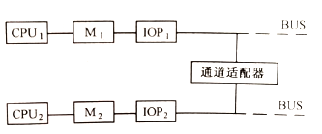
2.1 松耦合系统(LCS)
a）通道连接：每台计算机独立，通过通道适配器连接。通信时，发送方可把接收方认作是自己的一个I/O设备，能完成两个主存储器之间的数据传送
*

Slide 13
b）通信线路连接：
计算机模块
(结点机)
P
M
I/O
P
M
I/O
· · ·
NI
NI
模块1
模块N
NI--结点机接口
消息传送系统 MTS
特点：通过消息传送系统实现机间通讯；每个模块是独立的处理机，整个系统可看成是一个分布系统。
互连网络：MTS有总线、环形、多级网络等种类；
结构：有层次和非层次两种结构。
*

Slide 14
与计算机网络区别：
  单一的系统物理地址空间
  每个PE的存储器均可被其它PE访问，通过通道仲裁开关CAS实现
*

Slide 15
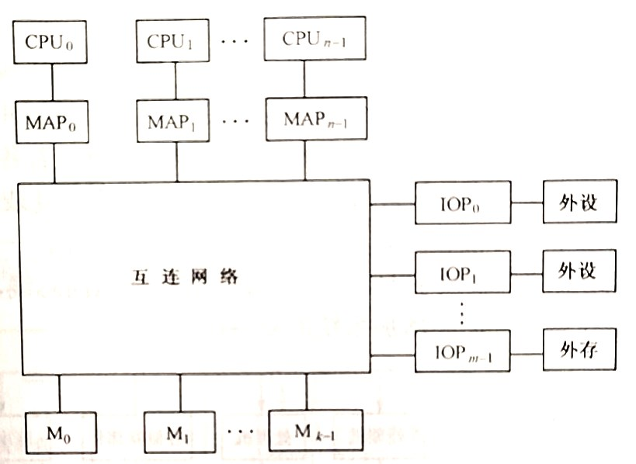
2.2 紧耦合系统(TCS)
特点：通过共享主存实现机间通讯。
互连网络：高速总线或高速开关
*

Slide 16
处理机要访问主存储器，需通过它的存储映象部件（MAP），把全局的逻辑地址变换成局部的物理地址（即某一存储模块内的物理地址）
对输入输出设备的访问，与访问存储器类似，只不过要通过输入输出处理机（IOP）进行
互连网络不仅要提供高速的传输通路，而且具有选择有效路径、仲裁访问冲突等功能
*

Slide 17
2.3 多处理机的互连网络
多处理机的主要特点是各处理机共享一组存储器和I/O设备
这种共享是通过两个互连网络实现的：一个是处理机和存储器模块之间的互连网络；另一个是处理机和I/O子系统（I/O接口和I/O设备）之间的互连网络
互连网络可以采用不同的物理形式，一般可有四种基本结构
*

Slide 18
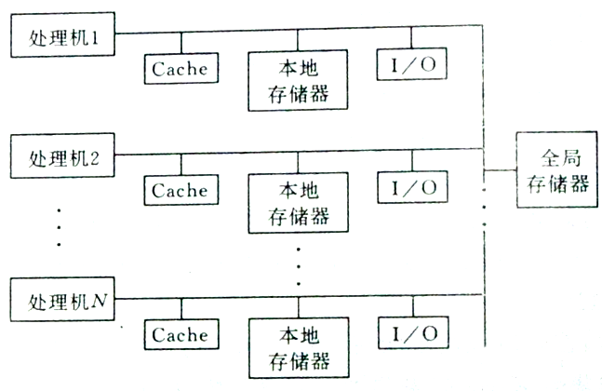
（1）总线结构
*

Slide 19
把所有功能模块（或部件）连接到一条公共通信通路上
公共通信通路也称为时分或公共总线
  简单、易实现、易扩展（重构）
总线是一个无源部件，通信完全由发送方和接收方的总线接口控制
总线须有总线请求和仲裁的机制
*

Slide 20
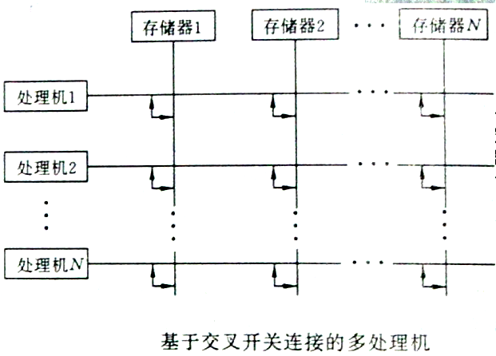
（2）交叉开关
*

Slide 21
当不断增加总线数目，使每个存储器模块有它自己单独可用的通路形成的互连网络称为无阻塞交叉开关
  开关和功能部件的接口非常简单
  支持所有存储器模块同时通信
  每个交叉点不仅能切换并行传播，而且必须能解决在同一存储器周期内访问同一个存储器模块的多个请求之间的冲突。通常用预设的优先级来处理冲突
*

Slide 22
（3）多端口存储器
如果把分布在交叉开关矩阵网络上的控制、转接、优先级仲裁等逻辑功能转移到存储器模块的接口上，就形成了多端口存储器系统
*

Slide 23
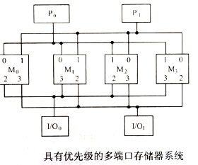
对于访问冲突，解决
方法是每个存储器端口
分配一个永久优先级，
而各个主控模块相对于
某个存储器模块有一个
优先级别序列
例：接收主控模块的访问优先次序
  M0------ P₀、P₁、I/O₀、I/O₁
  M1------ P₀、P₁、I/O₁、I/O₀
  M2------ P₁、P₀、I/O₁、I/O₀
  M3------ P₁、P₀、I/O₁、I/O₀
*

Slide 24
（4）多处理机的多级网络
由于开关过于复杂，对于大规模交叉开关用多个小规模交叉开关“串联”和“并联”，组成多级交叉开关网络
单级互连网络不能实现任意处理器之间的互联。为此：
  循环互连网络
  多级互连网络
*

Slide 25
目标：完成某结点与其它任一结点的连接；
同时完成多对结点的连接。
方法：从时间性和空间性方面开发。
循环互连网络（时间性）
循环
组成：DTR_{in}、DTR_{out}、MUX、IN。
MUX
PE₀来
DTR_{in}
单级互连网络
结构：
一个单级ICN+MUX
去PE₀
DTR_{out}
循环
∶∶
特点：
节省了设备，
增加了时间，
每个MUX可单独控制
PE_{N-1}来
DTR_{in}
MUX
去PE_{N-1}
DTR_{out}
*

Slide 26
多级互连网络（空间性）
（参见第5章的互连网络）
基本的多级互连网络有：
多级立方体网络
多级混洗交换网络
多级PM2I网络
*

Slide 27
3 多处理机系统的存储器结构
在多处理机系统中，为了减少访存冲突，主存采用并行存储器结构
多个存储模块可采用低位交叉编址技术，也可采用高位交叉编址技术
能为某处理机进程放置大多数页面的存储器模块称为该处理机宿主存储器
如果该处理器的现行进程全部活动页面在宿主存储器内，而且该存储器不包含其他处理机的页面，则处理机不会遇到存储冲突

Slide 28
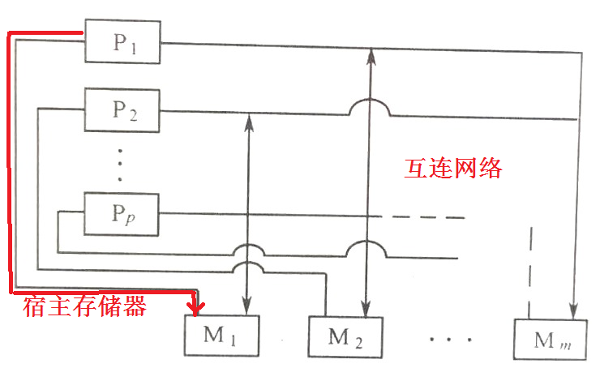
宿主存储器结构

Slide 29
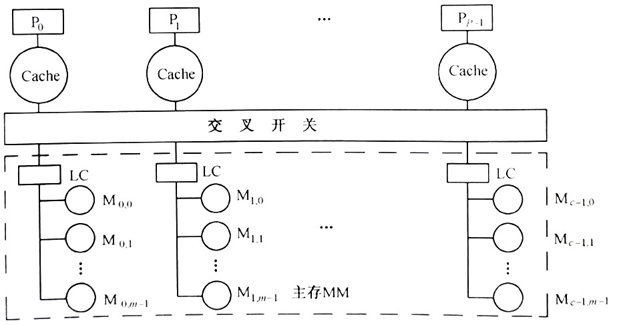
二维存储器结构
各列的存储模块之间按高位交叉编址，而列内各模块按低位交叉编址，每列有一个列控制器连到互连网络

Slide 30
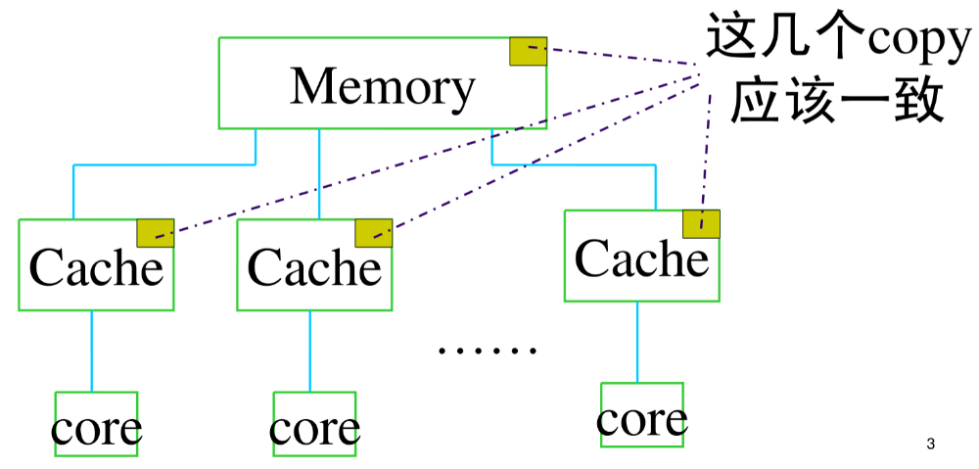
多个Cache一致性问题
（多处理机系统、多核系统、DSM）

Slide 31
多个Cache一致性问题
不一致的原因
  共享可写数据的不一致性
  进程迁移的不一致性
  I/O操作（绕过Cache的I/O操作）

Slide 32
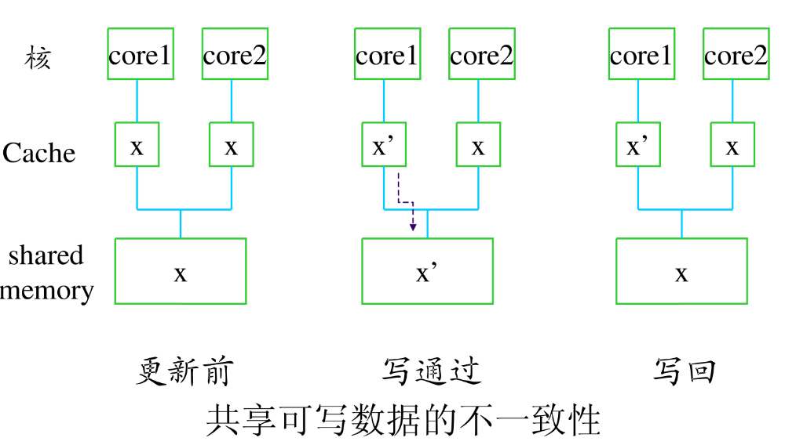
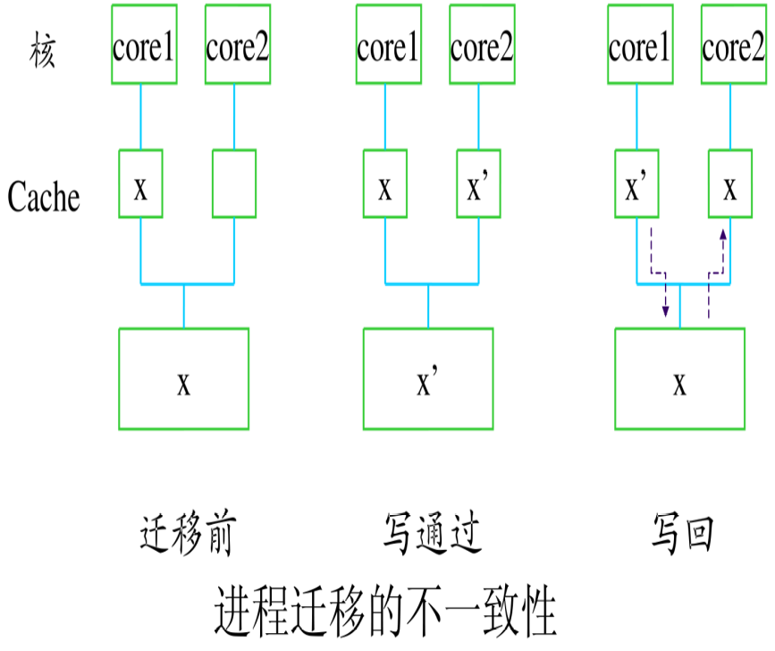
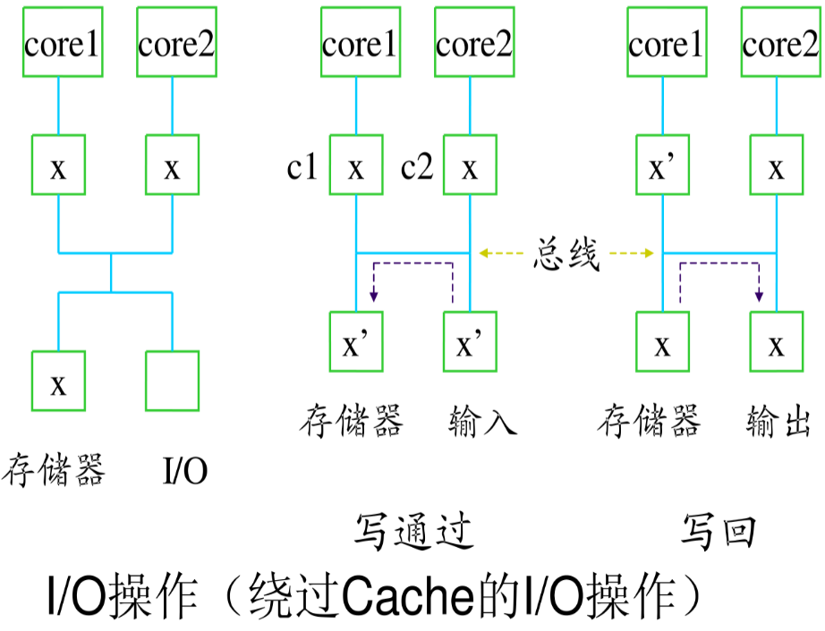

Slide 33
多个Cache一致性问题
两种设计Cache一致性协议策略
1. 写无效（Write invalidate)
  任一Core写私有Cache时，它都使所有其它的Cache中的副本失效
  对Write-through，它也更新主存中的副本（最终是一个Cache、主存中的副本有效）
  对Write-back，对主存副本也失效（最终只有一个Cache中的副本有效）
2. 写更新（Write Update)
  任一Core写私有Cache时，它都立即更新所有其它的Cache中的副本
  对Write-through，它也更新主存中的副本
  对Write-back，对主存副本的更新延迟到这个Cache被置换时

Slide 34
多个Cache一致性问题
监听协议（Snoopy protocol）
  在基于总线的多机系统中，可通过总线监听共享存储器和各Cache的活动，并采取不同方法（写无效或写更新）维持多个Cache的一致性
目录协议
  在非总线结构的多机系统中，实现“监听”困难，只将更新信息发送到相关Cache中

Slide 35
多个Cache一致性问题
监听协议
  写无效+通写
  写无效+回写
  写更新+部分通写
  写更新+回写
  写一次（write-once）
    监听一致性协议，将写通过和写回策略结合
    为减少总线流量，Cache的第一次写用“通写”，产生一份正确的主存副本，并使其它的Cache副本无效，之后就用“回写”更新Cache与主存

Slide 36
多处理机系统的特点
结构灵活性
  结构灵活，实现各种复杂的机间互联模式
程序并行性
  多任务之间，挖掘各种潜在的并行性
并行任务派生
  多处理机是多指令流操作方式
进程同步
资源分配和任务调度
  多处理机执行并发任务

Slide 37
4 多处理机的软件
4.1 算术表达式的并行算法
4.2 程序并行性分析
4.3 并行程序语言

Slide 38
4.1算术表达式的并行算法
并行性的开发在于算法。
顺序处理机采用的循环及迭代算法不适用于多处理机。
采用直解法，揭示更多的并行性。
例如多项式
E1=a+bx+cx²+dx³
E1= a+x{b+x[c+x(d)]}
哪种表达具有更好的并行性？

Slide 39
4.2 程序并行性分析
一、并行性开发
多个程序段，如果不相关，则可并行。如果存在，则影响执行次序：
数据相关
  Pi A=B+D
  Pj C=A*E
数据反相关
  Pi C=A*E
  Pj A=B+D
数据输出相关
  Pi A=B+D
  Pj A=A+C
注：三种相关情况之外，则是Pi和Pj数据不相关。
这三种数据相关情况对程序并行性的影响将转化为下列几种可能的执行次序。

Slide 40
（1）写-读串行次序
P1和P2服从交换律时，虽仍需串行执行，但允许P1和P2执行的次序对换，这称为可交换串行
P1 A=2*A
P2 A=3*A
为可交换串行；但
P1 A=B+1
P2 A=A+1
就是不可交换串行的

Slide 41
（2）读-写次序
如果二程序段之间只包含第二种数据相关情形：
只须保持在先的语句先读、在后的语句后写的次序
既允许串行，也允许并行，不允许交换次序。如：
P1 A=B+D
P2 B=C+E

Slide 42
（3）可并行次序
如果程序的两段之间不存在任一种数据相关情况， 即无共同变量
P1 A=B+C
P2 D=B+E
(4）必并行次序
如果两程序段的输入变量互为输出变量，则而这必须并行执行，而不允许串行执行。如
P1 A=B
P2 B=A
两语句的左右变量互相交换，必须并行执行，且需保持读写完全同步。

Slide 43
4.3 并行程序语言
源程序和目标程序中需要有专门的语句和指令，以描述并行关系。
（1）高级语言中描述并行性的语句
例如，E.W.Dijkstra的语言方案是：
Cobegin（Parbegin）
可并行执行的语句或进程S1S2...Sn
Coend（Parend）

Slide 44
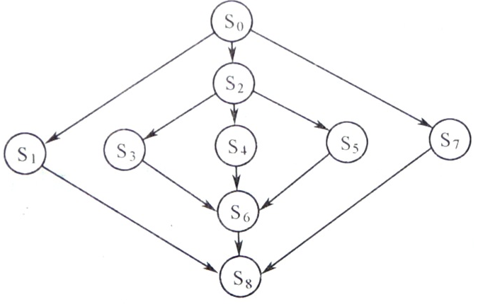
并行语句也可以嵌套。例如：
begin
S0;
Cobegin
S1;
begin
S2;
Cobegin S3;S4;S5; Coend
S6;
end
S7;
Coend
S8;
end

Slide 45
（2）并行编译
依靠并行编译程序，直接从算术表达式产生能并行执行的目标程序。
例： Z=E+A*B*C/D+F
利用普通串行编译算法，产生三元指令组为
1 *AB
2 *1C
3 /2D
4 +3E
5 +4F
6 =5Z
指令间均相关，需5级运算。

Slide 46
如采用并行编译算法可得
1 *AB 2 /CD
3 *12 4 +EF
5 +34
6 =5Z
1、2为第一级；
3、4为第二级；
5、6为第三级；
分配给两个处理机，只需三级运算。

Slide 47
（3）描述程序并行性的指令
并行程序的执行是一个不断地进行并行性任务的派生和汇合的过程。
在机器语言中，描述派生和汇合关系的并行控制指令常用：
FORK A ; 派生出标记符A所对应的新进程
JOIN N ; JOIN指令有一个计数器，执行时会
加1，并与N比较，若<N则等待

Slide 48
利用FORK和JOIN反映并行关系如下：
FORK S2
S1 G=A*B
JOIN 2
GOTO S3
S2 H=C/D
JOIN 2
S3 FORK S4
I=G*H
JOIN 2
GOTO S5
S4 J=E+F
JOIN 2
S5 Z=I+J
如：Z=E+A*B*C/D+F
S1 G=A*B
S2 H=C/D
S3 I=G*H
S4 J=E+F
S5 Z=I+J

Slide 49
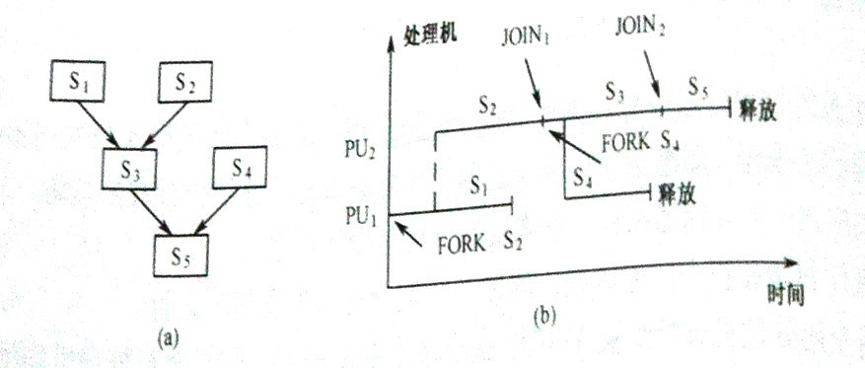

Slide 50
本章重点
多处理机与并行处理机的区别
多处理机结构
并行编程

Slide 51
附：比较多核、多处理机
多核CPU（处理器）
  在一枚处理器中集成2个或多个完整的计算引擎(core)
  通过CPU内部总线进行通讯
多处理机（参Enslow的定义）
  2个或多个处理器，共享一个公共内存、I/O通道 、外设
  由统一的OS控制
  通过CPU外部的总线或网络进行通讯

Slide 52
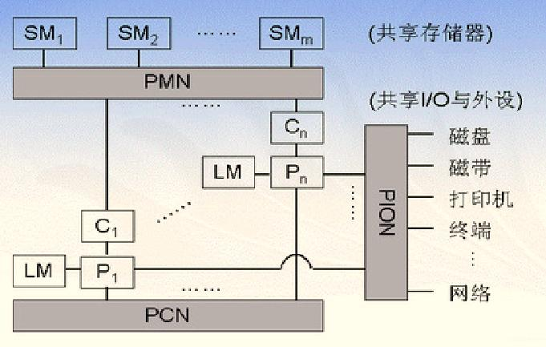
例：具有本地存储器、私有Cache、共享存储器和共享外围设备的处理机系统的互联结构
PMN： 处理器-存储器网络
PION：处理器-I/O网络
PCN： 处理机之间的通信网络

Slide 53
多处理机属于MIMD
多核系统也属于MIMD

